Slide 1
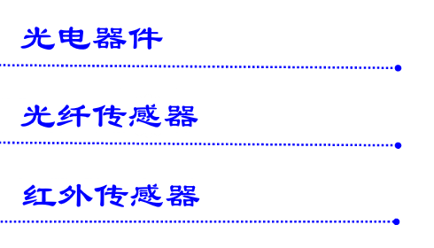
第9章 光电式传感器
超声波传感器

Slide 2
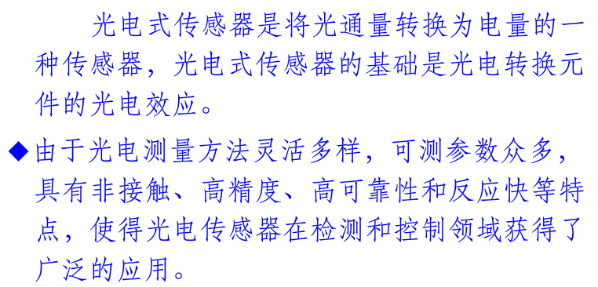
第9章 光电式传感器

Slide 3
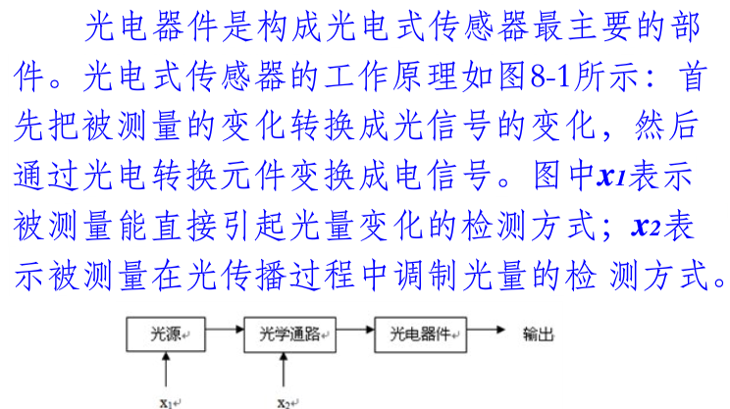
第9章 光电式传感器

Slide 4
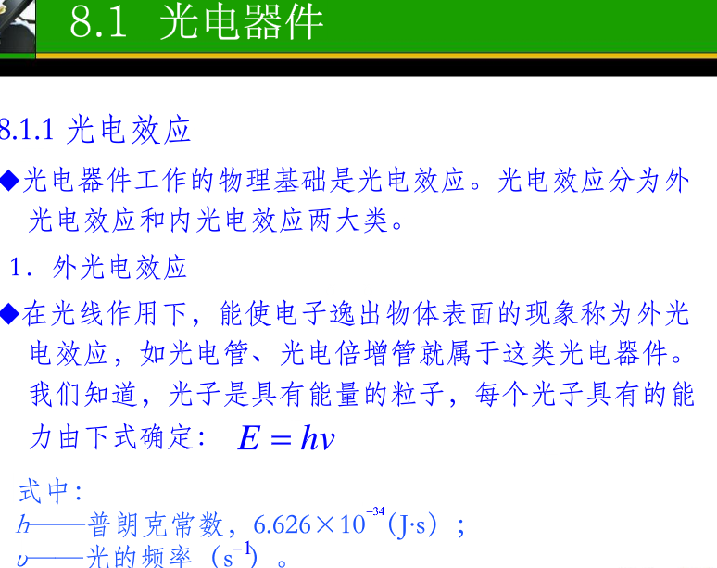
第9章 光电式传感器

Slide 5
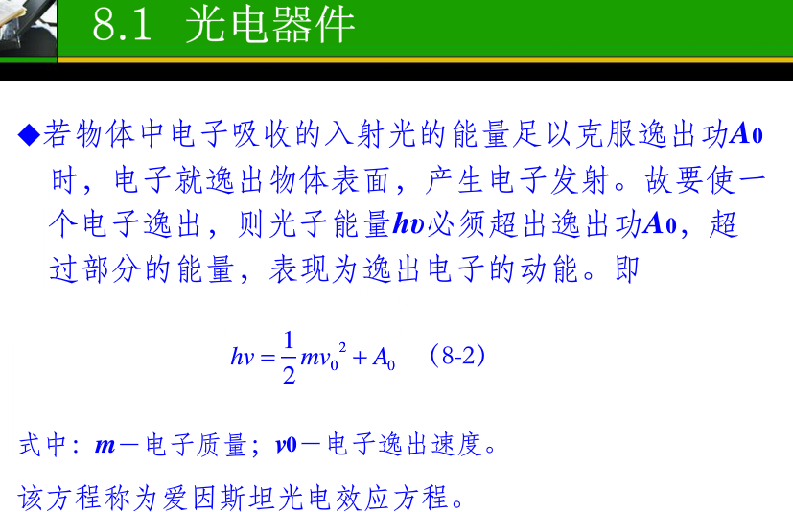
第9章 光电式传感器

Slide 6
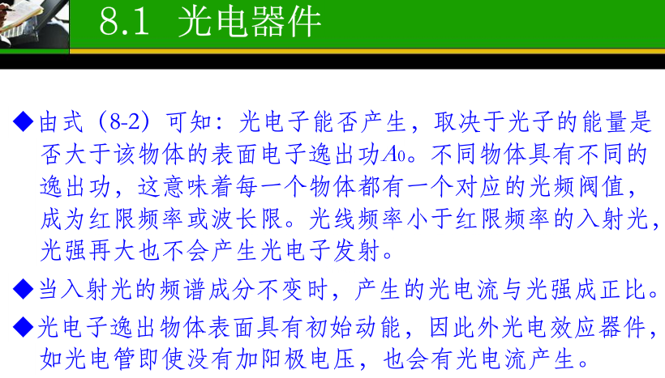
第9章 光电式传感器
f

Slide 7
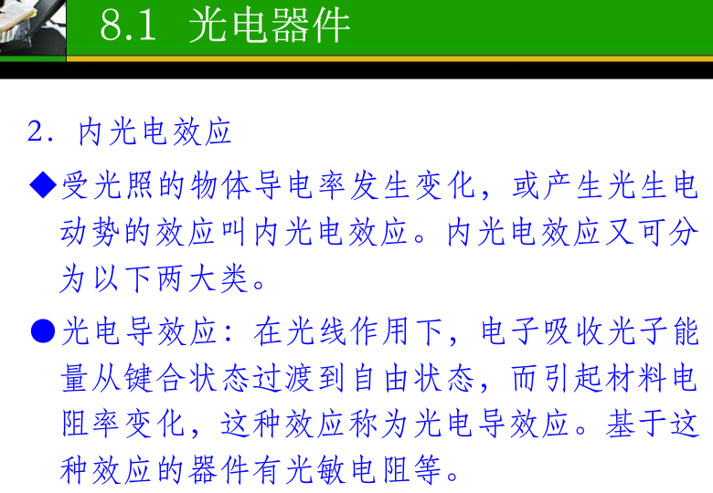
第9章 光电式传感器

Slide 8
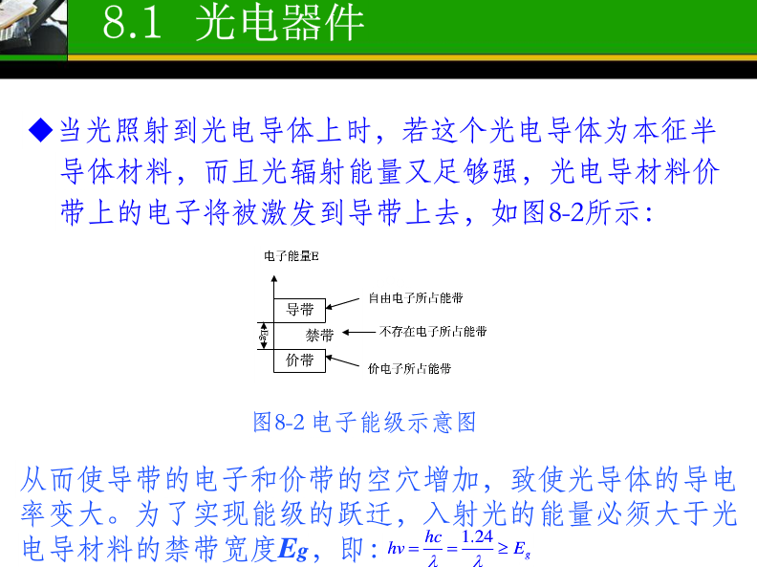
第9章 光电式传感器

Slide 9
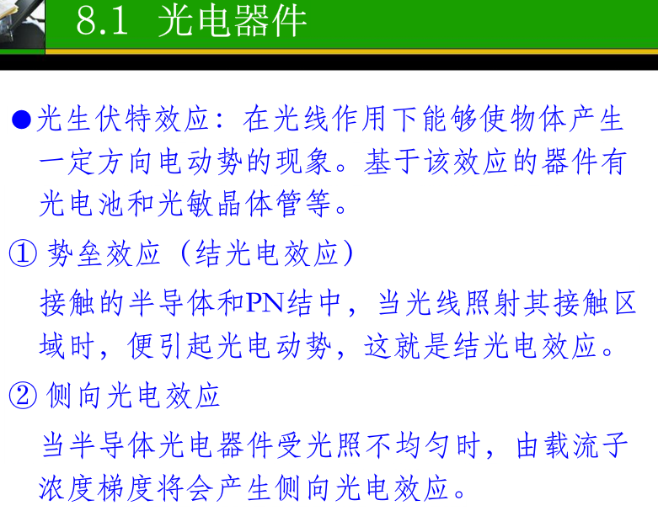
第9章 光电式传感器

Slide 10
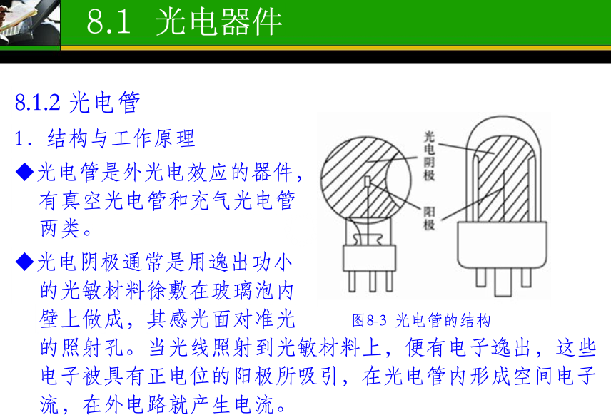
第9章 光电式传感器

Slide 11
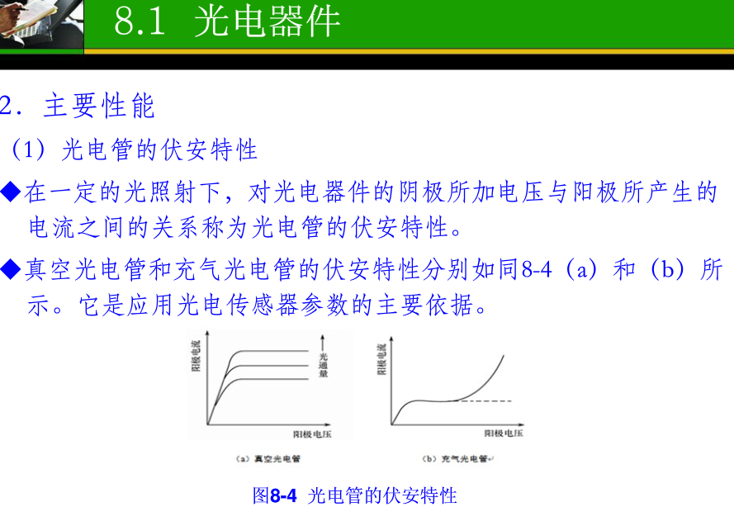
第9章 光电式传感器

Slide 12
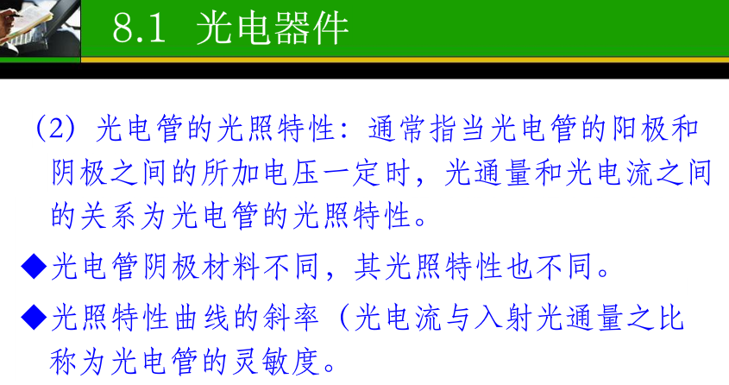
第9章 光电式传感器

Slide 13
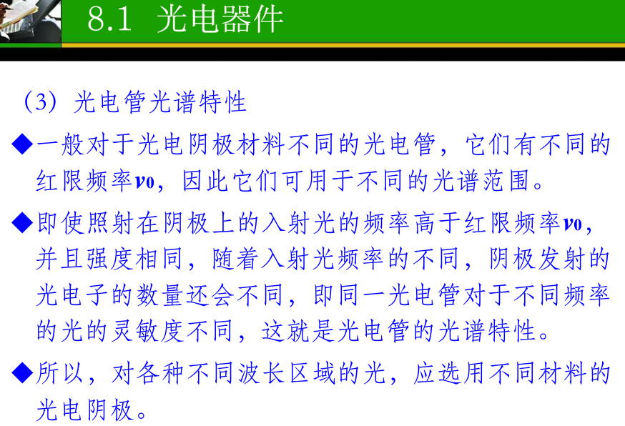
第9章 光电式传感器
P115-116:伏安特性、光谱特性、频率特性、温度特性

Slide 14
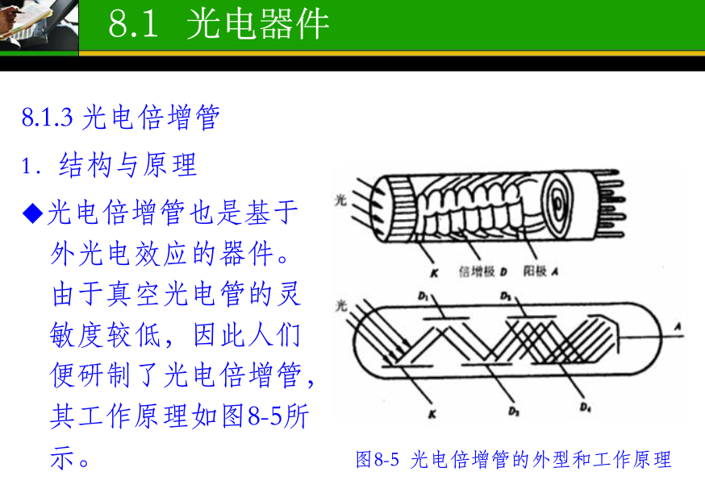
第9章 光电式传感器

Slide 15
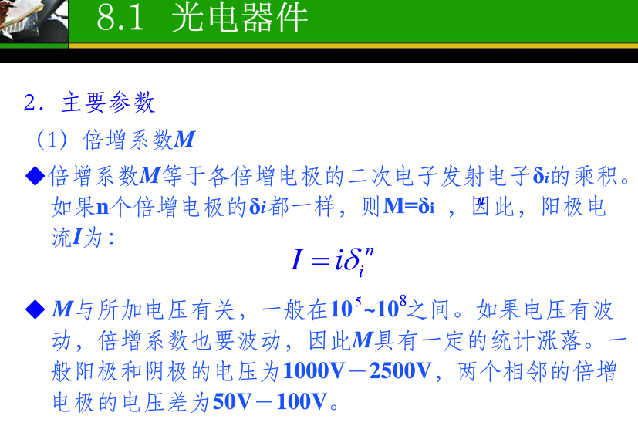
第9章 光电式传感器

Slide 16
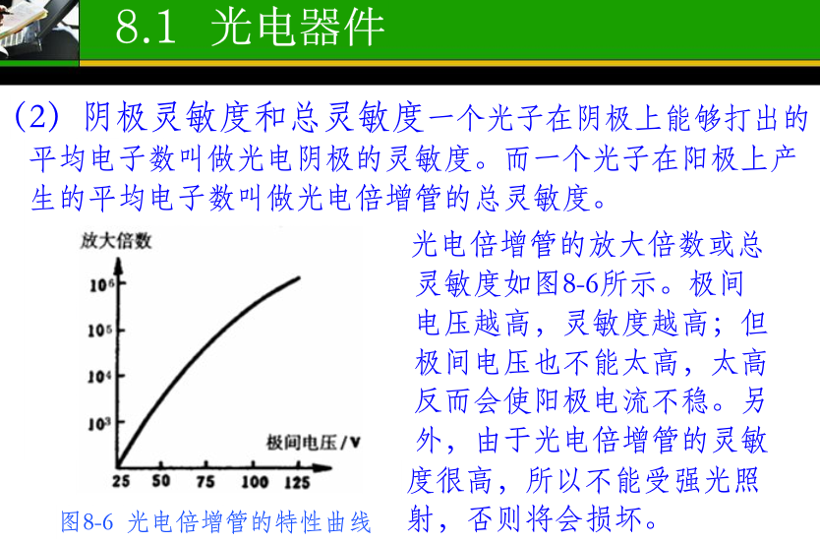
第9章 光电式传感器

Slide 17
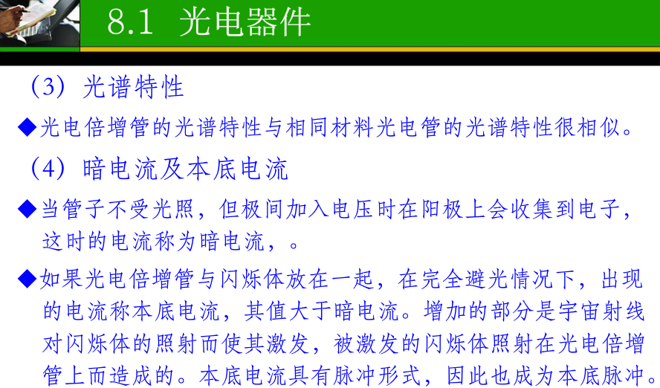
第9章 光电式传感器

Slide 18
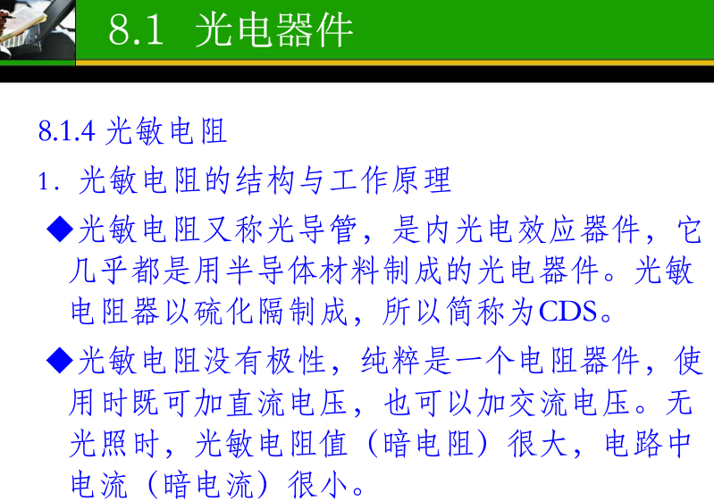
第9章 光电式传感器

Slide 19
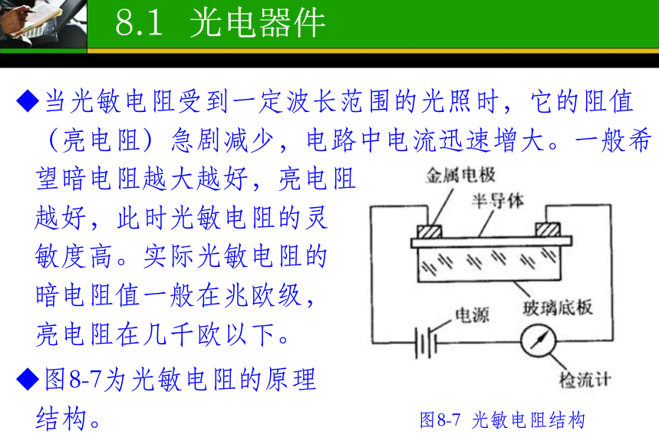
第9章 光电式传感器
书-P112

Slide 20
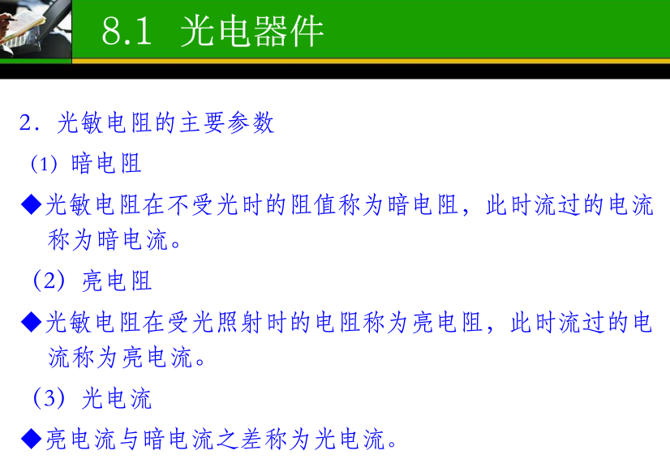
第9章 光电式传感器

Slide 21
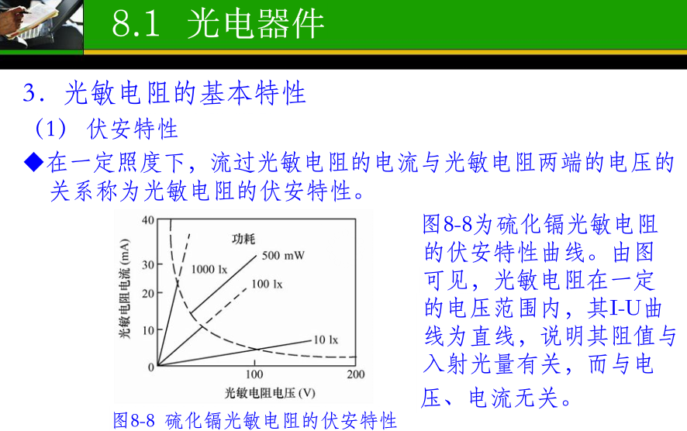
第9章 光电式传感器

Slide 22
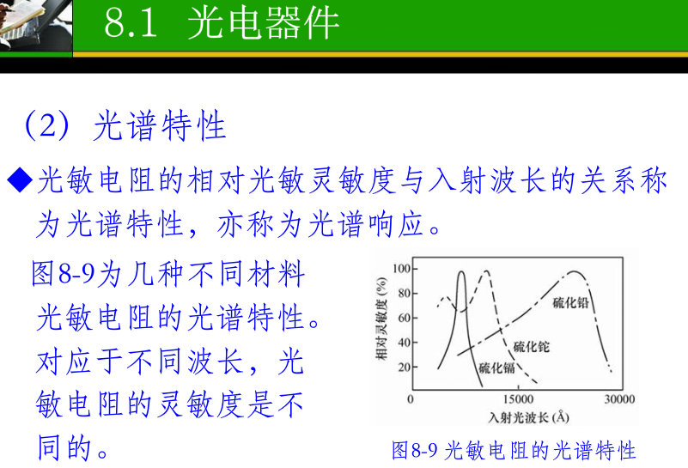
第9章 光电式传感器

Slide 23
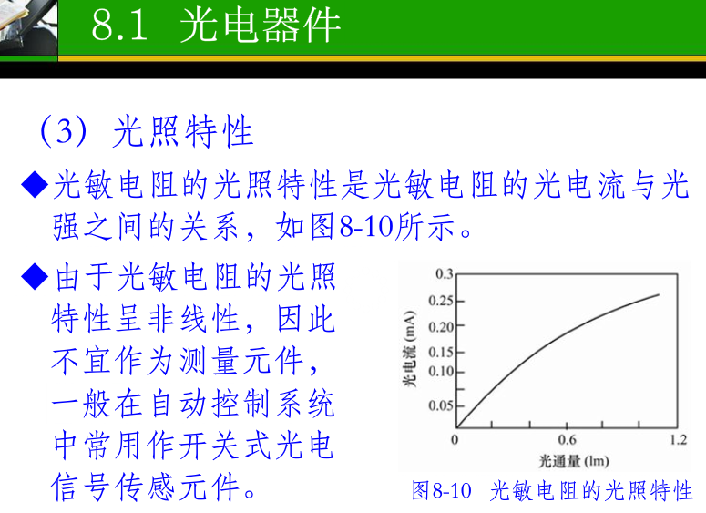
第9章 光电式传感器

Slide 24
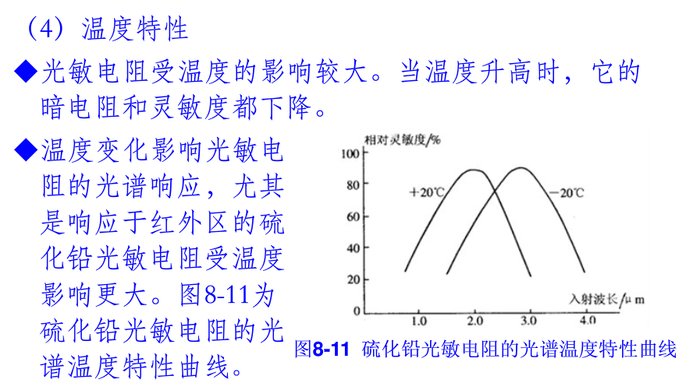
第9章 光电式传感器

Slide 25
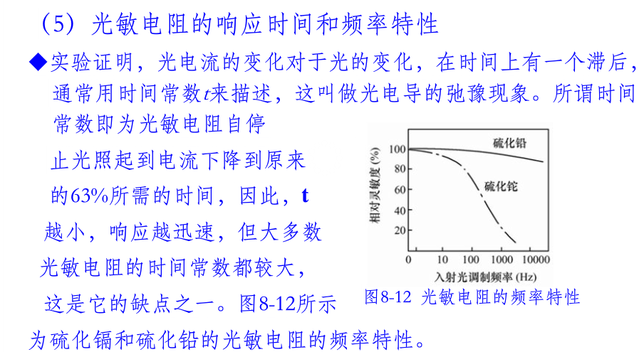
第9章 光电式传感器

Slide 26
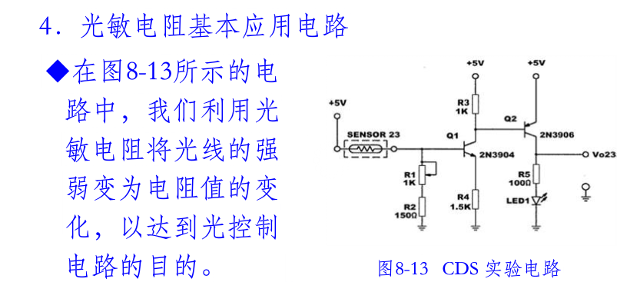
第9章 光电式传感器

Slide 27
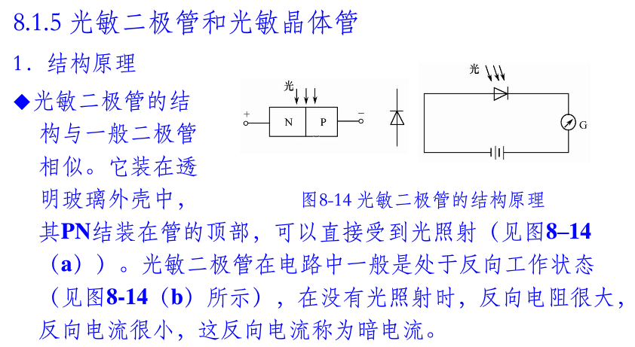
第9章 光电式传感器

Slide 28
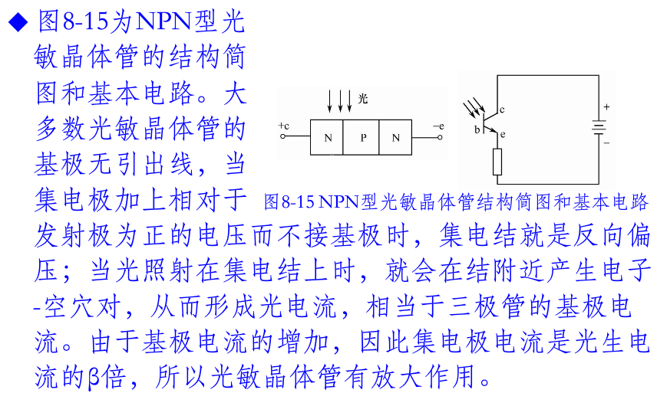
第9章 光电式传感器

Slide 29
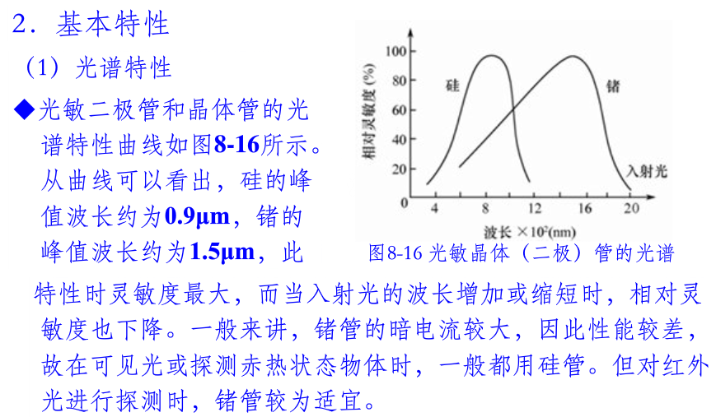
第9章 光电式传感器

Slide 30
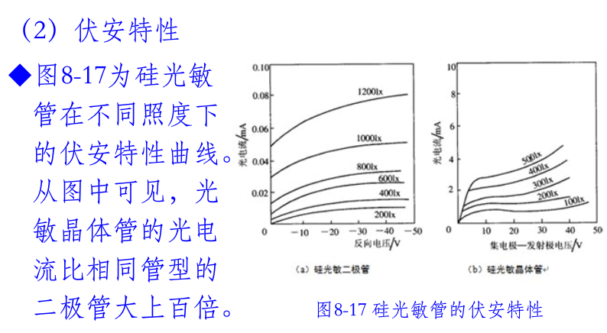
第9章 光电式传感器

Slide 31
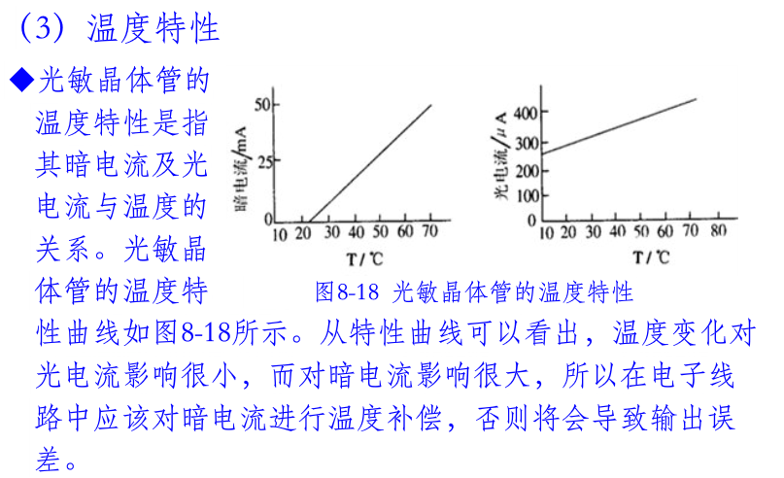
第9章 光电式传感器

Slide 32
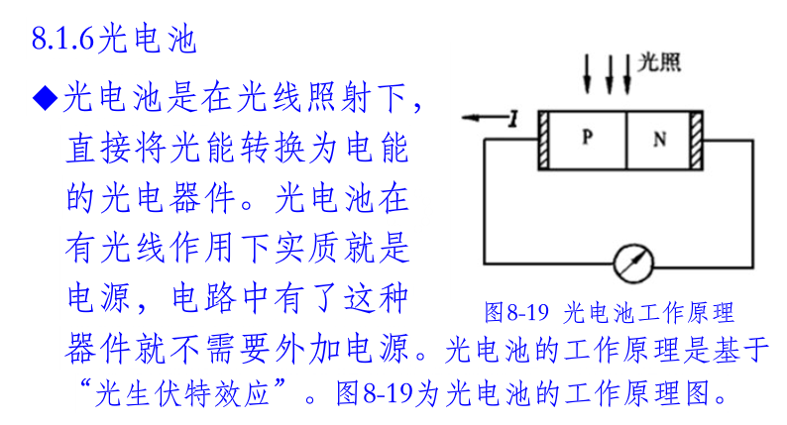
第9章 光电式传感器
P117,解释原理

Slide 33
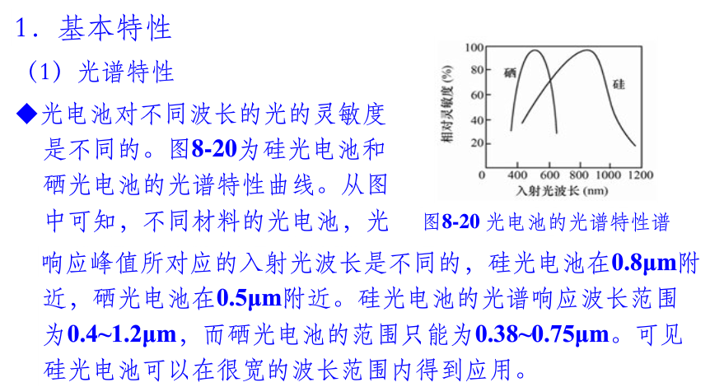
第9章 光电式传感器

Slide 34
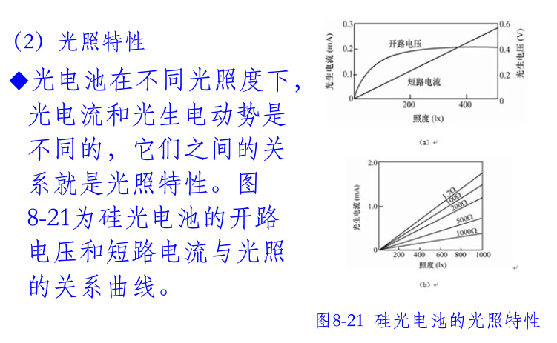
第9章 光电式传感器

Slide 35
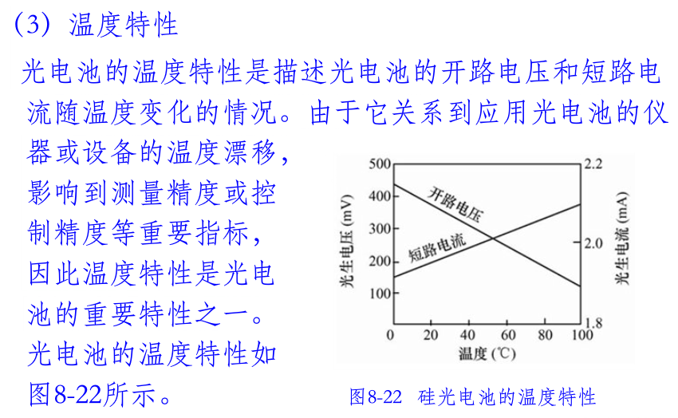
第9章 光电式传感器

Slide 36
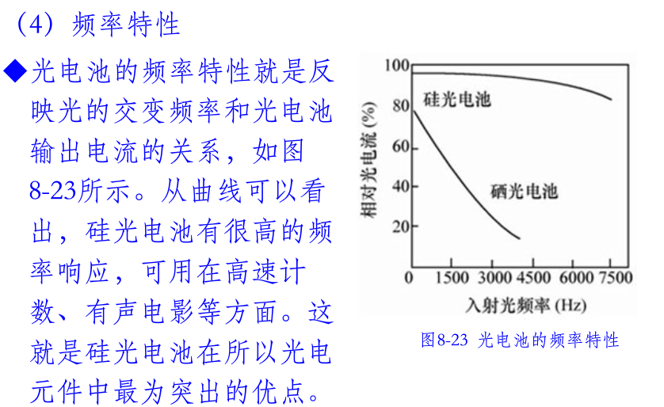
第9章 光电式传感器

Slide 37
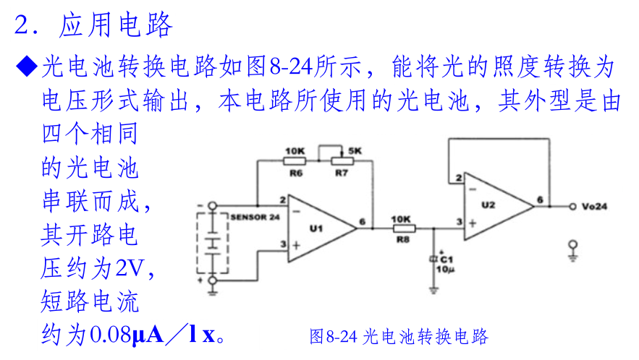
第9章 光电式传感器

Slide 38
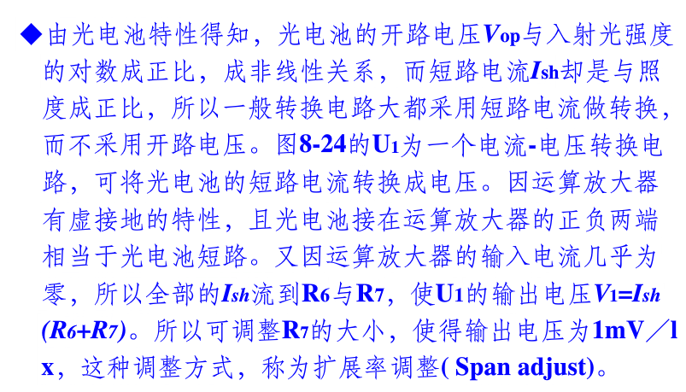
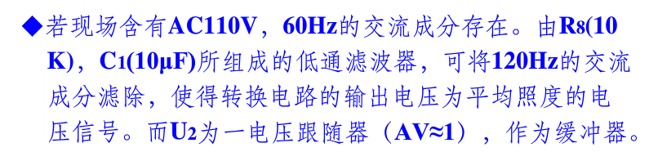
第9章 光电式传感器

Slide 39
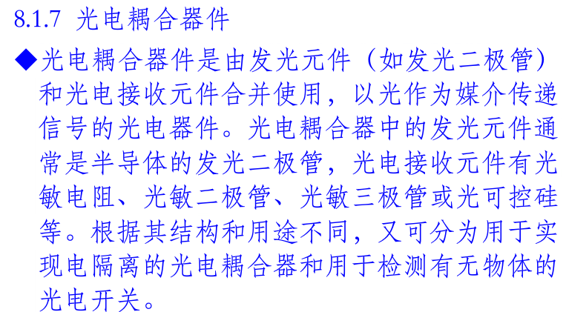
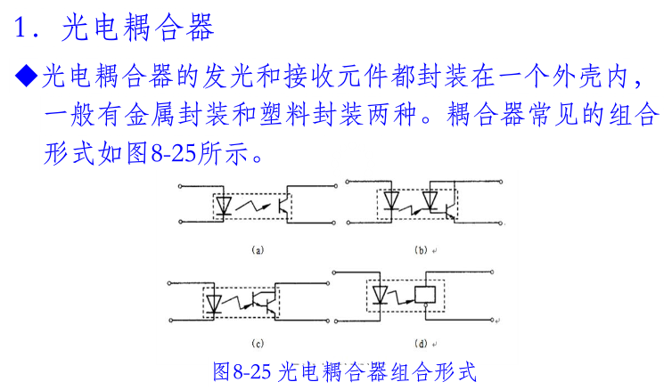
第9章 光电式传感器

Slide 40
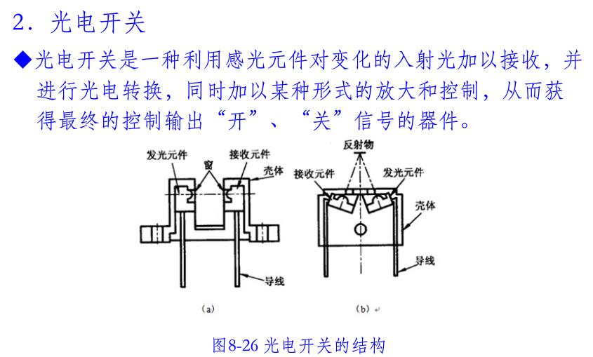
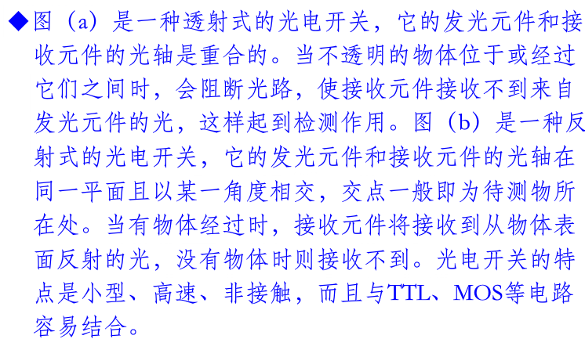
第9章 光电式传感器

Slide 41
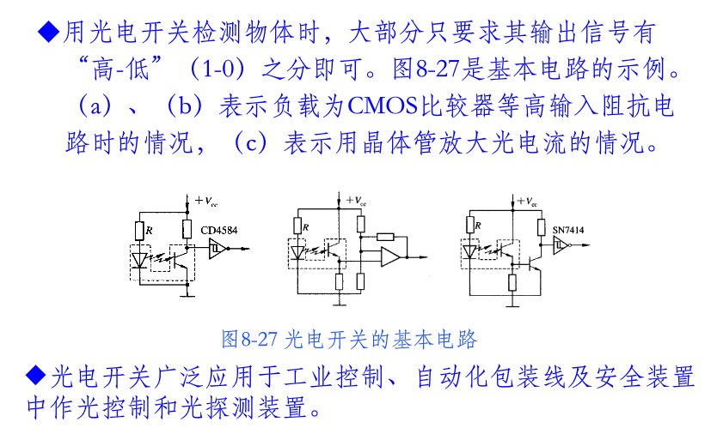
第9章 光电式传感器

Slide 42
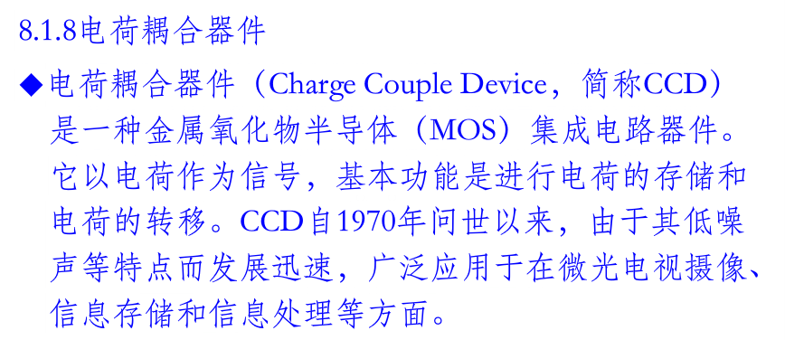
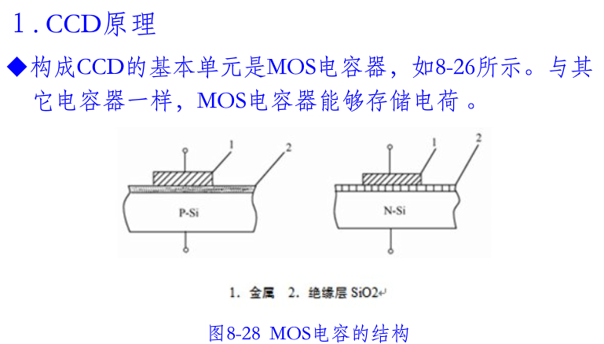
第9章 光电式传感器

Slide 43
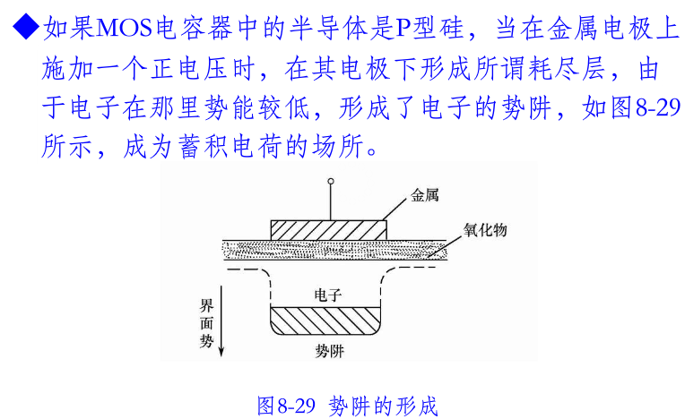
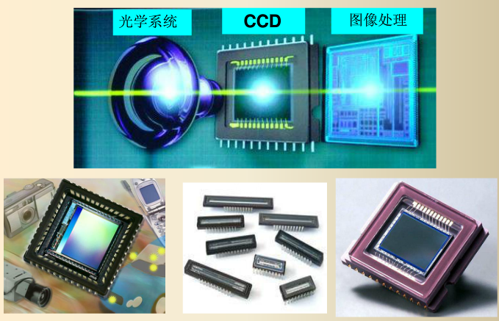
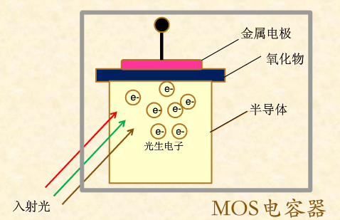
第9章 光电式传感器

Slide 44
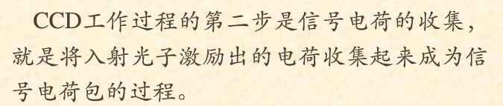

第9章 光电式传感器

Slide 45


第9章 光电式传感器

Slide 46


第9章 光电式传感器

Slide 47

第9章 光电式传感器

Slide 48

第9章 光电式传感器

Slide 49


第9章 光电式传感器

Slide 50


第9章 光电式传感器

Slide 51

第9章 光电式传感器

Slide 52

第9章 光电式传感器

Slide 53

第9章 光电式传感器

Slide 54

第9章 光电式传感器

Slide 55


第9章 光电式传感器

Slide 56

第9章 光电式传感器

Slide 57


第9章 光电式传感器
P123-124有3个例子：
1.光电转速传感器
2.光控水龙头
3.CCD器件微小尺寸检测装置

Slide 58

第9章 光电式传感器

Slide 59

第9章 光电式传感器
光的偏振态在普通光纤中传输的时候就会毫无规律地变化。主要的影响因素有波长、弯曲度、温度等。保偏光纤可以解决偏振态变化的问题，但它并不能消除光纤中的双折射现象，反而是在通过光纤几何尺寸上的设计，产生更强烈的双折射效应，来消除应力对入射光偏振态的影响。
光束入射到各向异性的晶体，分解为两束光而沿不同方向折射的现象。它们为振动方向互相垂直的线偏振光。光在非均质体中传播时，其传播速度和折射率值随振动方向不同而改变，其折射率值不止一个。光波入射非均质体，除特殊方向以外，都要发生双折射，分解成振动方向互相垂直，传播速度不同，折射率不等的两种偏振光，此现象称为双折射
P126：吸收损耗、散射损耗和光波导弯曲损耗

Slide 60

第9章 光电式传感器

Slide 61

第9章 光电式传感器
书P126页

Slide 62

第9章 光电式传感器
www.seu.edu.cn

Slide 63

第9章 光电式传感器

Slide 64

第9章 光电式传感器

Slide 65

第9章 光电式传感器

Slide 66

第9章 光电式传感器

Slide 67

第9章 光电式传感器

Slide 68

第9章 光电式传感器

Slide 69


第9章 光电式传感器

Slide 70

第9章 光电式传感器
P128 应用举例：a.液位检测,b. 流量传感器

Slide 71





第9章 光电式传感器
www.seu.edu.cn

Slide 72


第9章 光电式传感器
www.seu.edu.cn

Slide 73

第9章 光电式传感器

Slide 74

第9章 光电式传感器

Slide 75

第9章 光电式传感器

Slide 76

第9章 光电式传感器

Slide 77

第9章 光电式传感器

Slide 78

第9章 光电式传感器

Slide 79

第9章 光电式传感器

Slide 80

第9章 光电式传感器
红外线在通过大气层时，有三个波段透过率高：2-2.6um、3-5um、8-14um，统称为“大气窗口”
红外气体分析仪是根据气体对红外线选择性吸收的特性工作的
P129-130, 两个应用例子

Slide 81


第9章 光电式传感器

Slide 82


第9章 光电式传感器
9.4超声波传感器

Slide 83


第9章 光电式传感器
超声波基本特性：
a.束射特性；b.吸收特性；c.高功率性
d.声压作用

Slide 84


第9章 光电式传感器
1. 主要参数：
2. 超声波的波型、波型转换、传播速度
3. 超声波的衰减：扩散、散射、吸收等因素
4. 超声波传感器：压电式、磁致伸缩式、电磁式等

Slide 85


第9章 光电式传感器
工作原理

Slide 86





第9章 光电式传感器

Slide 87

第9章 光电式传感器

